Slide 1

Муниципальное бюджетное дошкольное образовательное учреждение «Детский сад №37 «Искорка»
Путешествие
в Королевство Математики
г. Междуреченск -2023
Галдина Н.Н
воспитатель

Slide 2
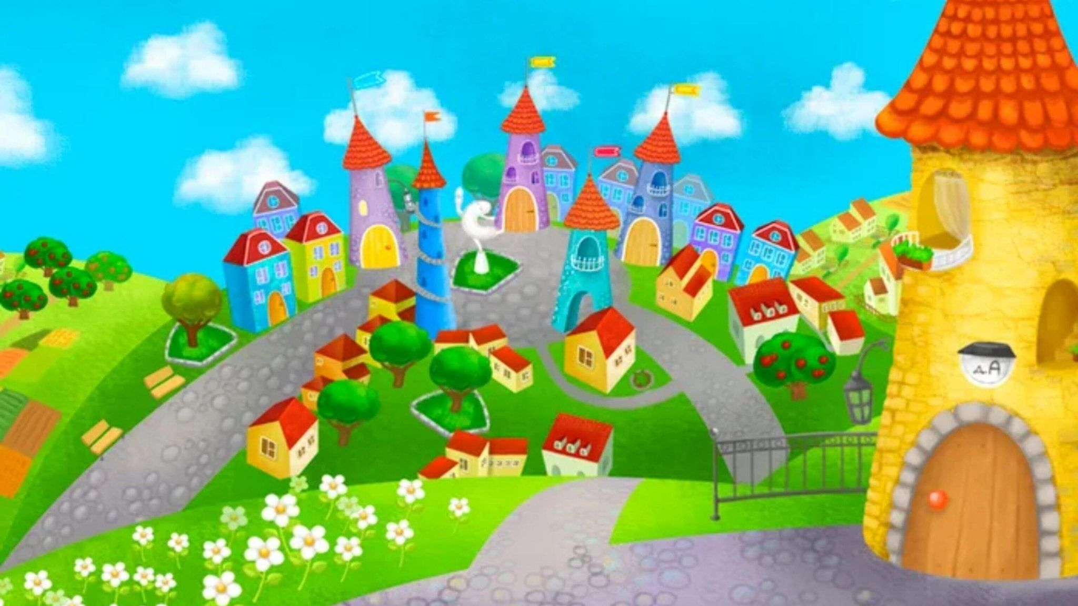

Slide 3

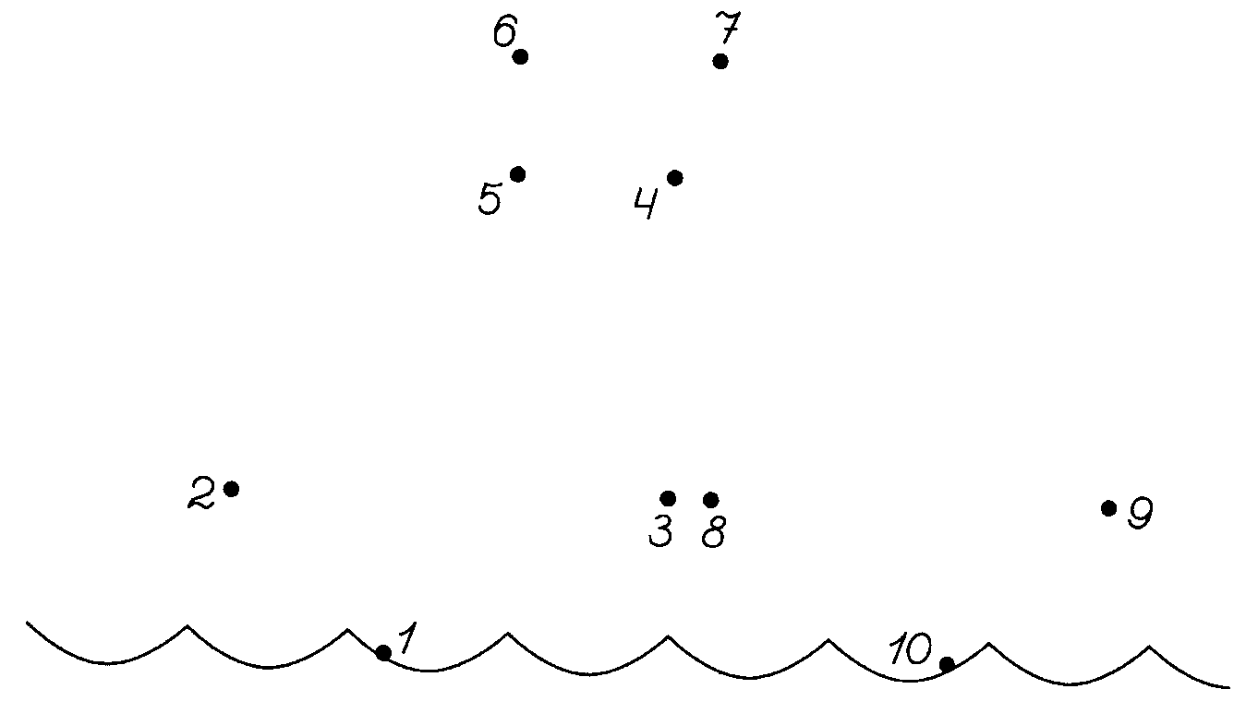

Slide 5
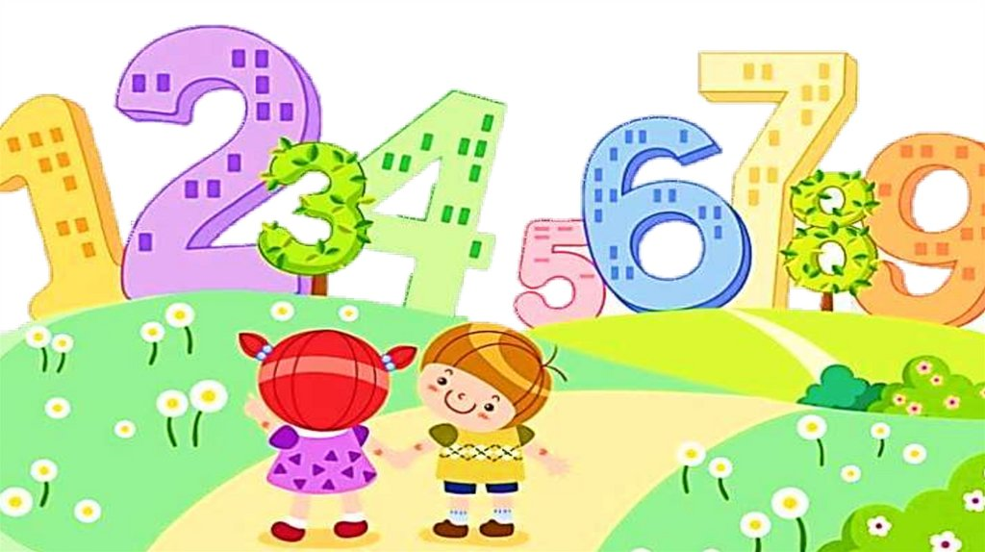
Город Числоград

Slide 6
Город Цифроград
1 2 3 4 5 6 7 8 9 10

Slide 7
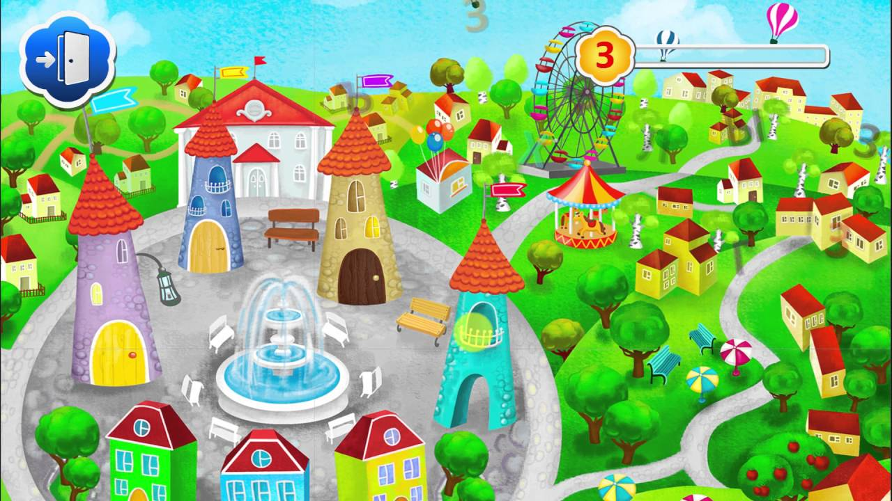
Город Математических Знаков
-
+
=
>
<

Slide 8
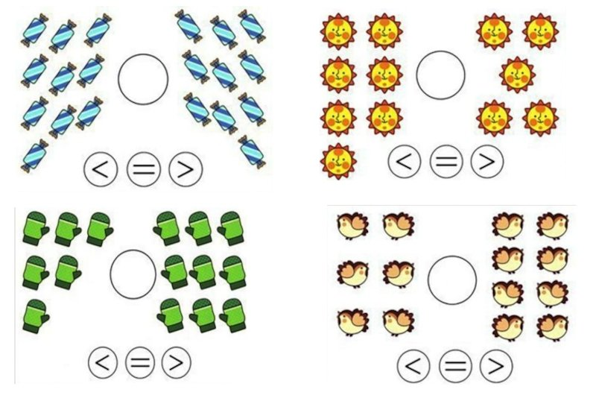

Slide 9
>
=
<
<

Slide 10


Slide 11

В вазе стояло 5 роз. Мама срезала ещё 2 розы. Сколько роз стало в вазе?

Slide 12
В вазе стояло 5 роз. Мама срезала ещё 2 розы. Сколько роз стало в вазе?
5+2=7

Slide 13
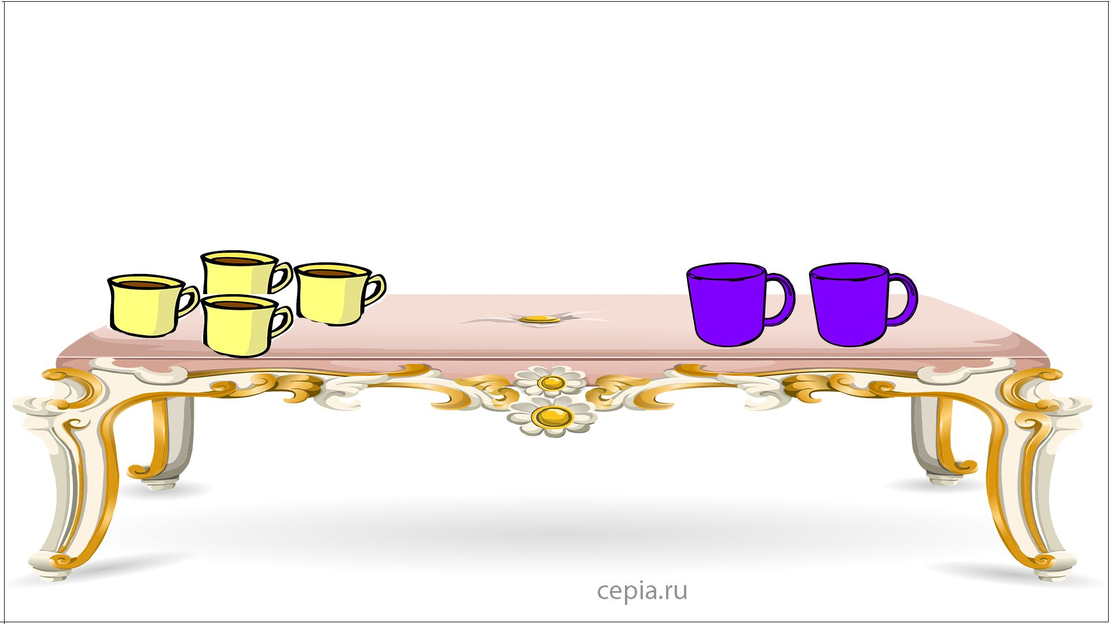
На столе стояло 4 желтые кружки и 2 фиолетовые. Сколько всего кружек стояло на столе?

Slide 14
На столе стояло 4 желтые кружки и 2 фиолетовые. Сколько всего кружек стояло на столе?
4+2=6

Slide 15

В корзине лежали 5 щенят.1 щенок вылез и стал играть в мячик. Сколько щенят осталось в корзине?

Slide 16
В корзине лежали 5 щенят.1 щенок вылез и стал играть в мячик. Сколько щенят осталось в корзине?
5-1=4

Slide 17
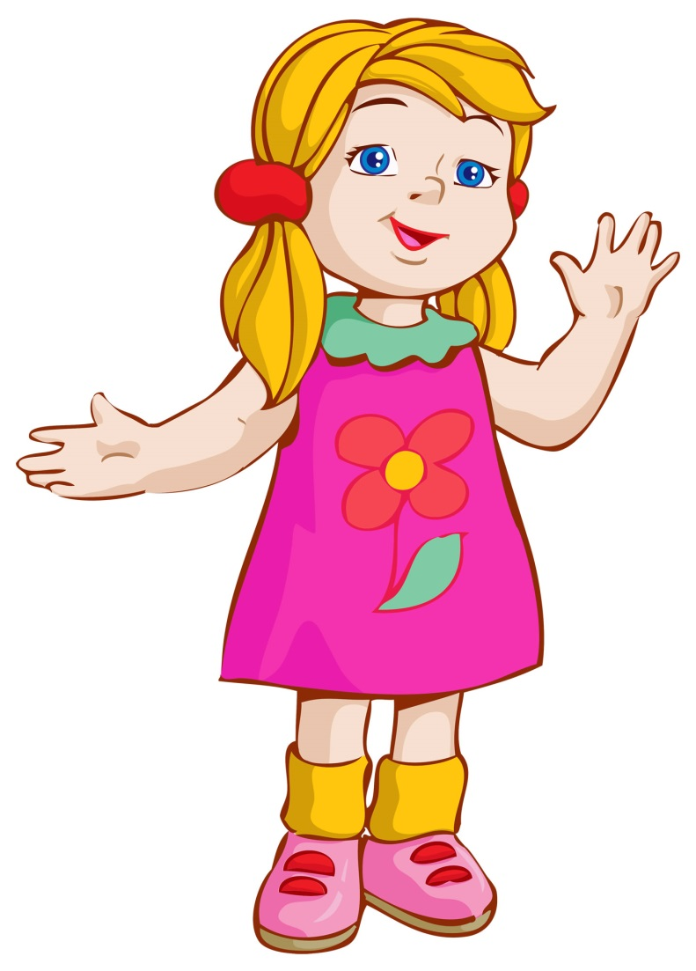



В тарелке лежало 4 конфеты. Маша взяла 2 конфеты. Сколько осталось конфет в тарелке?

Slide 18
В тарелке лежало 4 конфеты. Маша взяла 2 конфеты. Сколько осталось конфет в тарелке?
4-2=2

Slide 19

Город геометрических фигур

Slide 20
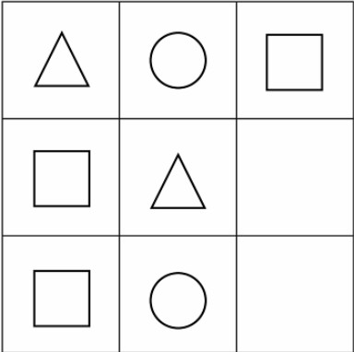
Дорисуй недостающую фигуру

Slide 22
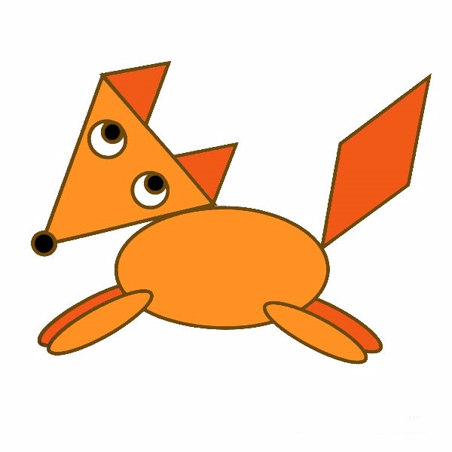
Из каких геометрических фигур состоит рисунок

Slide 23
каких геометрических фигур состоит рисунок
5
1
3
5

Slide 24
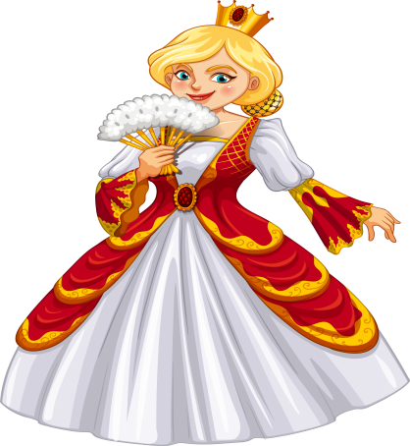

Slide 25
МОЛОДЦЫ!

